Slide 1
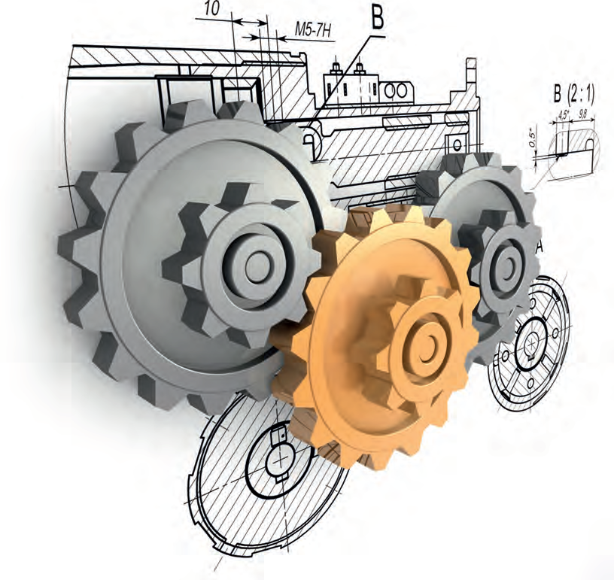
Αρχές Μηχανολογίας

Slide 2
ΕΝΟΤΗΤΑ 1: ΜΗΧΑΝΟΛΟΓΙΑ Ή ΜΗΧΑΝΟΛΟΓΙΚΗ ΜΗΧΑΝΙΚΗ
Ορισμός:
Η Μηχανολογία είναι ο κλάδος της Μηχανικής (Επιστήμης) που ασχολείται με, τη Μελέτη - Σχεδιασμό, την κατασκευή - παραγωγή - εκτέλεση, τη συναρμολόγηση, εγκατάσταση, λειτουργία, έλεγχο, επίβλεψη, επιθεώρηση, συντήρηση, επιδιόρθωση, επισκευή ή και τροποποίηση, βελτίωση: Όλων των επινοήσεων παραγωγής έργου και ενέργειας ή / και μετατροπής ενέργειας από μια μορφή σε άλλη.

Slide 3
Όπως είναι:
Μηχανικών επινοήσεων που προκύπτουν από τις αρχές της Στατικής, Κινηματικής, Δυναμικής, Υδροστατικής και Υδροδυναμικής, της Υδραυλικής , της Θερμοδυναμικής, Ρευστομηχανικής, Ακουστικής, Αερομηχανικής, Αεροδυναμικής, Ατμομηχανικής, Περιβαλλοντικής Μηχανικής, Πυρηνικής Μηχανικής και Διαστημικής Μηχανικής, καθώς και στις αρχές εκμετάλλευσης της ηλιακής, αιολικής και γεωθερμικής ενέργειας.
Συστημάτων και εγκαταστάσεων κλιματισμού χώρων (θέρμανσης και ψύξης, ύγρανσης και αφύγρανσης, αερισμού και εξαερισμού χώρων), καθώς επίσης και
Εργαλείων, οργάνων συσκευών, οχημάτων, κινητήρων εσωτερικής και εξωτερικής καύσης, συστημάτων προώθησης οχημάτων, μηχανών, μηχανημάτων, εξοπλισμού και εγκαταστάσεων και συστημάτων αυτοματισμού για όλους τους κλάδους βιομηχανικής παραγωγής.

